Slide 1
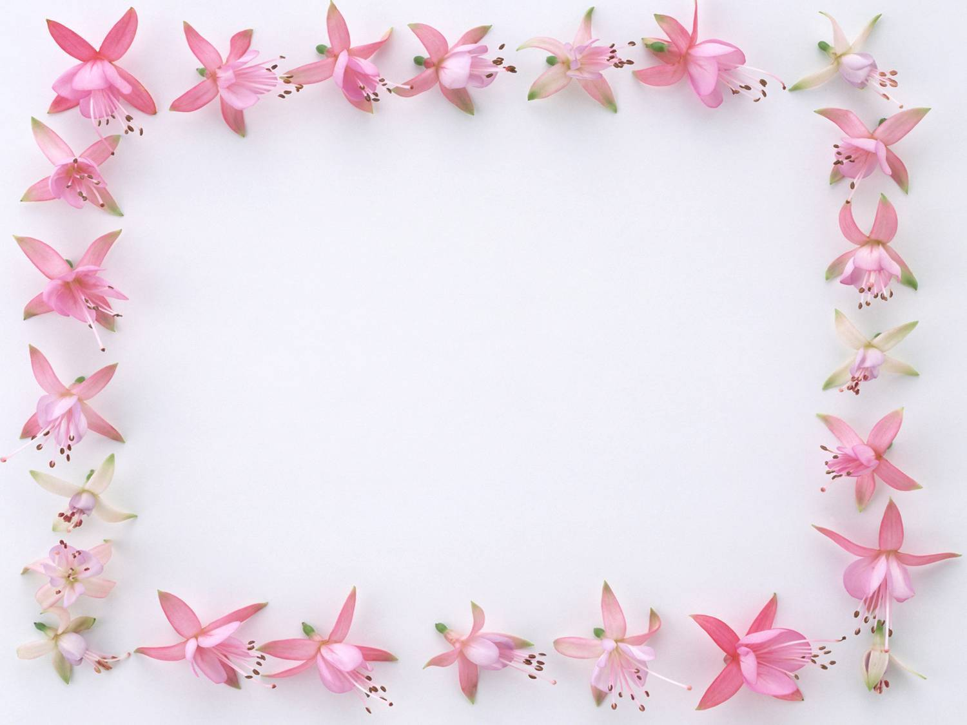
TRÂN TRỌNG KÍNH CHÀO QUÝ THẦY CÔ
CÙNG CÁC EM HỌC SINH THÂN MẾN!

Slide 2
TOÁN
BẢNG NHÂN 7

Slide 3
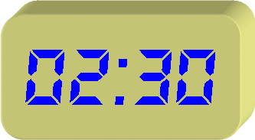
Toán
Bảng nhân 7
7 được lấy 1 lần, ta viết:
7 x 1 =
7 x 1 =
7
7
7 x 2 =
14
7 được lấy 2 lần, ta có:
+7
7 x 3 =
21
7 x 2 =
7 + 7 =
14
7 x 4 =
28
Vậy:
7 x 2 =
14
7 x 5 =
35
7 x 6 =
42
Thảo luận nhóm 4
7 được lấy 3 lần, ta có:
7 x 7 =
49
7 x 8 =
56
7 x 3 =
7 + 7 + 7 =
21
7 x 9 =
63
Vậy:
7 x 3 =
21
7 x 10 =
70

Slide 4
Bảng nhân 7
7
x
1
=
7
+ 7
7
x
2
=
14
+ 7
7
x
3
=
21
7
x
4
=
28
7
x
5
=
35
7
x
6
=
42
7
x
7
=
49
7
x
8
=
56
7
x
9
=
63
7
x
10
=
70

Slide 5
Bảng nhân 7
7
x
1
=
7
7
x
2
=
14
7
x
3
=
21
7
x
4
=
28
7
x
5
=
35
7
x
6
=
42
7
x
7
=
49
7
x
8
=
56
7
x
9
=
63
7
x
10
=
70

Slide 6
Toán
Bảng nhân 7

Slide 7
Toán
Bảng nhân 7
7 x 1 = 7
7 x 2 = 14
7 x 3 = 21
7 x 4 = 28
7 x 5 = 35
7 x 6 = 42
7 x 7 = 49
7 x 8 = 56
7 x 9 = 63
7 x 10 = 70

Slide 8
Toán
Bảng nhân 7
7 x 1 = 7
7 x 2 = 14
7 x 3 = 21
7 x 4 = 28
7 x 5 = 35
7 x 6 = 42
7 x 7 = 49
7 x 8 = 56
7 x 9 = 63
7 x 10 = 70

Slide 9
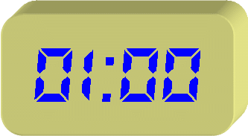
Toán
Bảng nhân 7

Slide 10
Toán
Bảng nhân 7

Slide 11
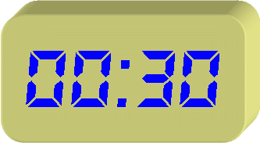
Toán
Bảng nhân 7

Slide 12
Toán
Bảng nhân 7
Luyện tập
Bài 1: Tính nhẩm:
7 x 3 =
21
7 x 8 =
56
7 x 2 =
14
7 x 1 =
7
7 x 5 =
7 x 6 =
7 x 10 =
0
35
42
70
0 x 7 =
7 x 7 =
49
7 x 4 =
0
28
7 x 9 =
63
7 x 0 =

Slide 13
Toán
Bảng nhân 7
Luyện tập
Bài 2: Một tuần lễ có 7 ngày. Hỏi 4 tuần lễ có tất cả bao nhiêu ngày?
Tóm tắt:
Bài giải
1 tuần lễ : 7 ngày
Bốn tuần lễ có tất cả số ngày là:
4 tuần lễ : … ngày?
7 x 4 = 28 (ngày)
Đáp số: 28 ngày

Slide 14
Toán
Bảng nhân 7
Luyện tập
Bài 3: Đếm thêm 7 rồi viết số thích hợp vào ô trống:
35
49
56
7 | 14 | 21 |  |  | 42 |  |  |  | 70
28
63
Thảo luận nhóm

Slide 15



Toán
Bảng nhân 7
Củng cố

Slide 16
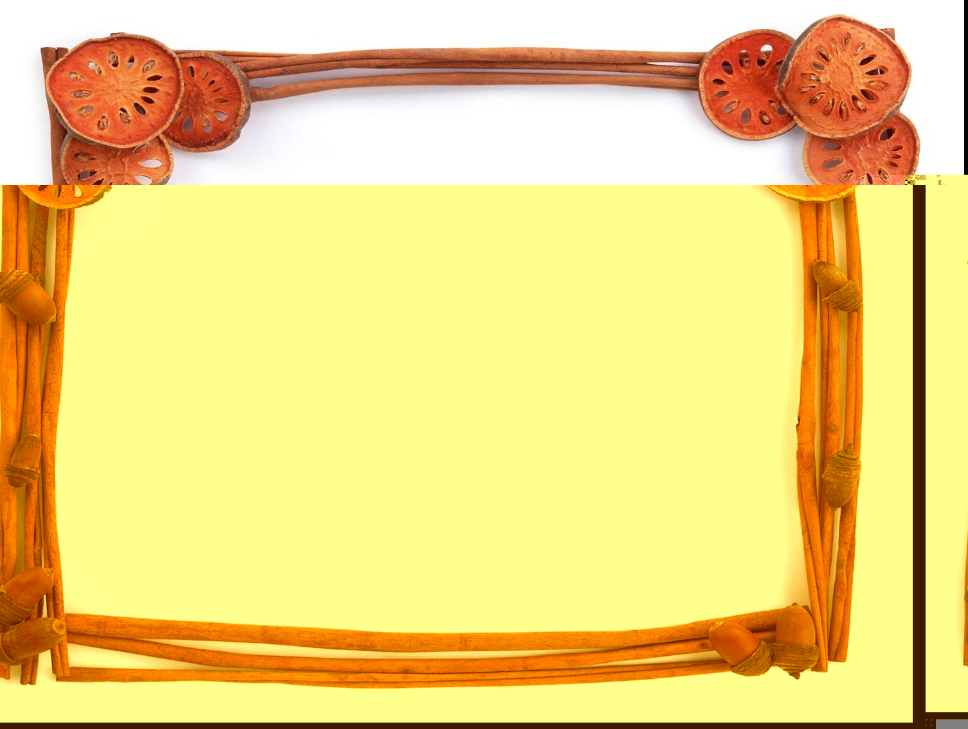
TRÒ CHƠI
NGỌN NẾN MAY MẮN

Slide 17








Slide 18
Đúng rồi!!
7 x 6 =
7 x 6 = 42

Slide 19
Đúng rồi!!
7 x 8= 56
7 x 8 =

Slide 20
Đúng rồi!!
7 x 4 =
7 x 4= 28

Slide 21
Đúng rồi!!
7 x 9=
7 x 9 = 63

Slide 22
Đúng rồi!!
7 x 2 =
7 x 2= 14

Slide 23
Đúng rồi!!
7 x 0 =
7 x 0 = 0

Slide 24



XIN CHÂN THÀNH CÁM ƠN !
Chúc quý thầy cô mạnh khỏe
các em chăm ngoan học giỏi.

